Slide 1
키오스크의 완성은 얼굴
7
팀 : 서로서로 학하서로
Notes:
안녕하세요. 7팀 서로서로학하서로의 발표를 맡은 박재림입니다.
지금부터 키오스크의 완성은 얼굴 프로젝트 발표를 시작하겠습니다.

Slide 2
1.
개요
2.
차별점
목차
3.
시연 영상
4.
핵심기술
5.
기대효과
Notes:
발표는 개요 / 차별점/ 시연영상 /핵심 기술 그리고 기대효과 순으로 진행하겠습니다.

Slide 3
01
개요
Notes:
먼저 개요입니다.

Slide 4
01
한 줄 요약
“
”
얼굴인식을 활용한 스마트 키오스크
Notes:
프로젝트를 한 줄로 소개하자면, 얼굴인식을 활용한 스마트 키오스크입니다.

Slide 5
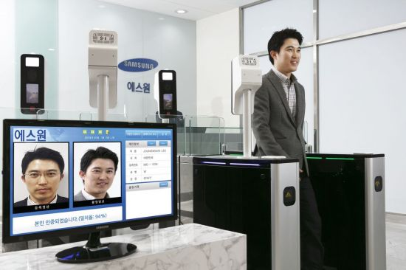
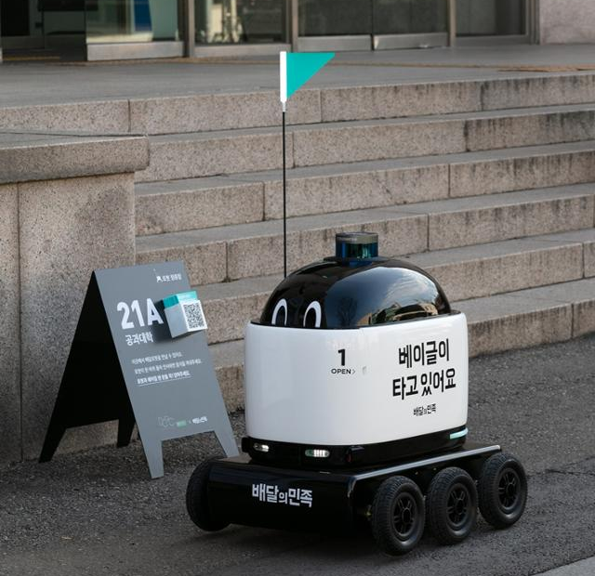
01
기획 배경
얼굴인식
언택트
Notes:
저희 기획배경에 대해 말씀드리도록 하겠습니다.
영화관의 마스크 착용 인식, 기업의 얼굴인식 출입 시스템 등 얼굴인식을 활용한 자동화가 빠르게 발전하고 있습니다.
또한, 배달로봇 딜리드라이브 / 무인 로봇 카페 등 언택트 기기들 또한 트렌드에 맞추어 스마트하게 발전하고 있습니다.

Slide 6
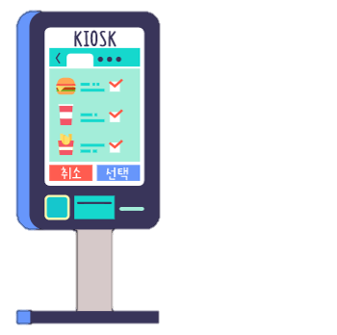

01
기획 배경
Notes:
하지만, 대표적인 언택트 기기이자 지불수단인 키오스크는 도입 이후, 모든 고객에게 똑같은 서비스를 제공하고 있으며, 개인화 시대에 맞지 않는 모습을 보이고 있습니다.

Slide 7
02
차별점
Notes:
저희는 이러한 키오스크에 2가지 차별점을 제공하며, 고객에게 개선된 편리함을 제공합니다.

Slide 8

Notes:
매장에 들어오면 QR코드나 수기 명부를 작성하려 핸드폰을 꺼내거나, 펜을 들어 글씨를 쓰는 것이 번거로웠던 적 있으셨죠?

Slide 9




02
차별점
얼굴인식
회원입니다
Notes:
키완얼의 첫번째 차별점은 바로 얼굴인식입니다.
번거로운 명부 작성 대신 서비스 회원가입 시, 등록한 얼굴 하나만을 이용하여 자동으로 명부를 작성해 주는 서비스를 기획하였습니다.
이는 개인정보 유출을 방지하고 고객에게 보다 편안한 매장 이용을 제공합니다.

Slide 10




Notes:
더 이상 키오스크 앞에 서서, “아 저번에 먹었던 거 뭐였지” ,“아 오늘은 뭐 먹지” 생각하지 않으셔도 됩니다.

Slide 11
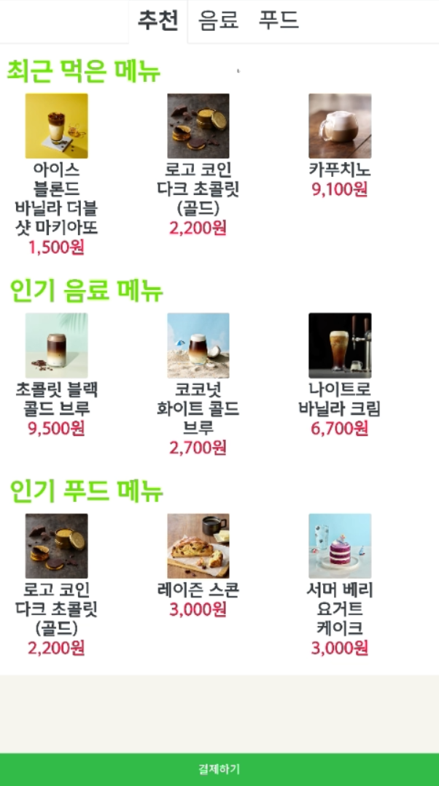
02
차별점
서비스의 세분화
개인화된 추천 탭
Notes:
왜냐하면 저희의 두 번째 차별점은 메뉴 추천 서비스이기 때문입니다.
고객이 이전에 먹었던 메뉴 혹은 고객이 방문한 시간대의 인기 메뉴 등을 제공하고 더 많은 추천 서비스를 기획하고 있습니다. 이는 이전과 차별화된 키오스크를 즐길 수 있습니다.

Slide 12


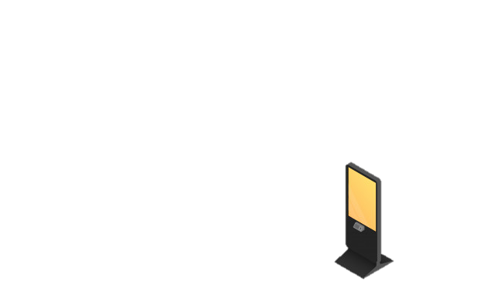


03
흐름도
회원 여부
및
아이디 전달
고객의 키오스크
도착 여부
전달
회원가입
최근 주문,
인기 메뉴
제공
Notes:
이러한 기능들을 이용하여 구현한 프로젝트 흐름을 보여드리겠습니다.
먼저 고객이 키완얼 웹사이트에서 회원의 얼굴 촬영과 함께 회원가입을 합니다.
그 후, 고객이 매장에 방문하게 되면, 회원은 매장 입구의 카메라에서 얼굴을 촬영하고, 비회원은 QR체크인을 진행하게 됩니다. 그 후, 고객의 아이디를 CCTV에 전달하게 됩니다.
CCTV는 고객의 아이디를 가지고 따라다니며, 키오스크 앞에 도착하게 되면 키오스크에게 신호를 보냅니다.
신호를 받은 키오스크는 그 즉시, 해당 고객으로 자동 로그인하며 맞춤형 서비스를 제공합니다.

Slide 13
03
시연영상
Notes:
다음으로 시연영상을 통해 키완얼을 소개해드리겠습니다.

Slide 14
04
핵심기술
Notes:
이제 저희가 이용한 핵심 기술을 설명 드리겠습니다.

Slide 15
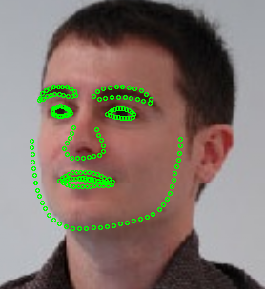
04
핵심기술
얼굴 검출
OpenCV
Dlib
Notes:
첫 번째, 얼굴 검출입니다..
이를 위해 OpenCV와 Dlib를 사용하였습니다.
OpenCV는 실시간 이미지 프로세싱이 가능한 라이브러리이며,
고객의 얼굴에 68개의 특징점을 찍어 좌표를 도출하는 Dlib를 이용하여 보다 정확하게 얼굴을 검출하였습니다.

Slide 16
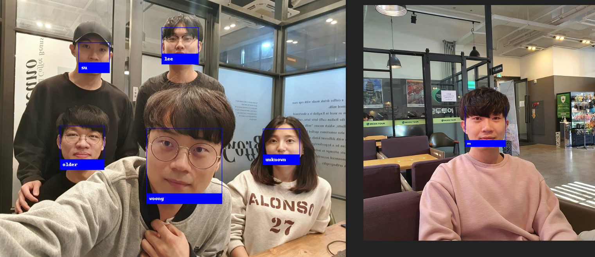
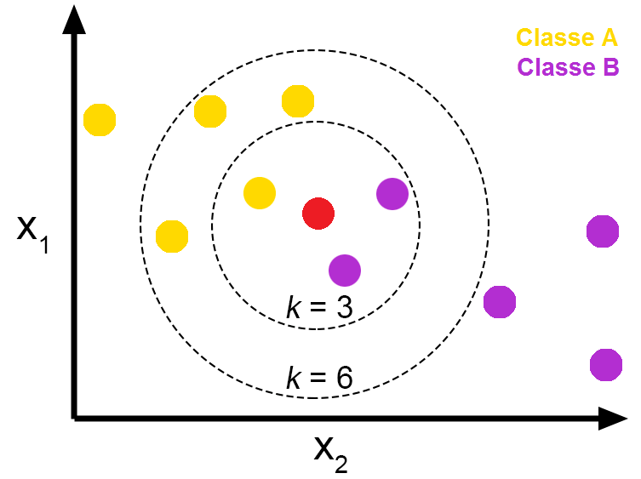
04
핵심기술
얼굴 인식
KNN
Notes:
두 번째는 얼굴 인식입니다.
지도 학습 알고리즘 중 하나인 KNN classifier를 통해 학습된 모델은 이 얼굴은 누구인지를 인식하게 됩니다.

Slide 17
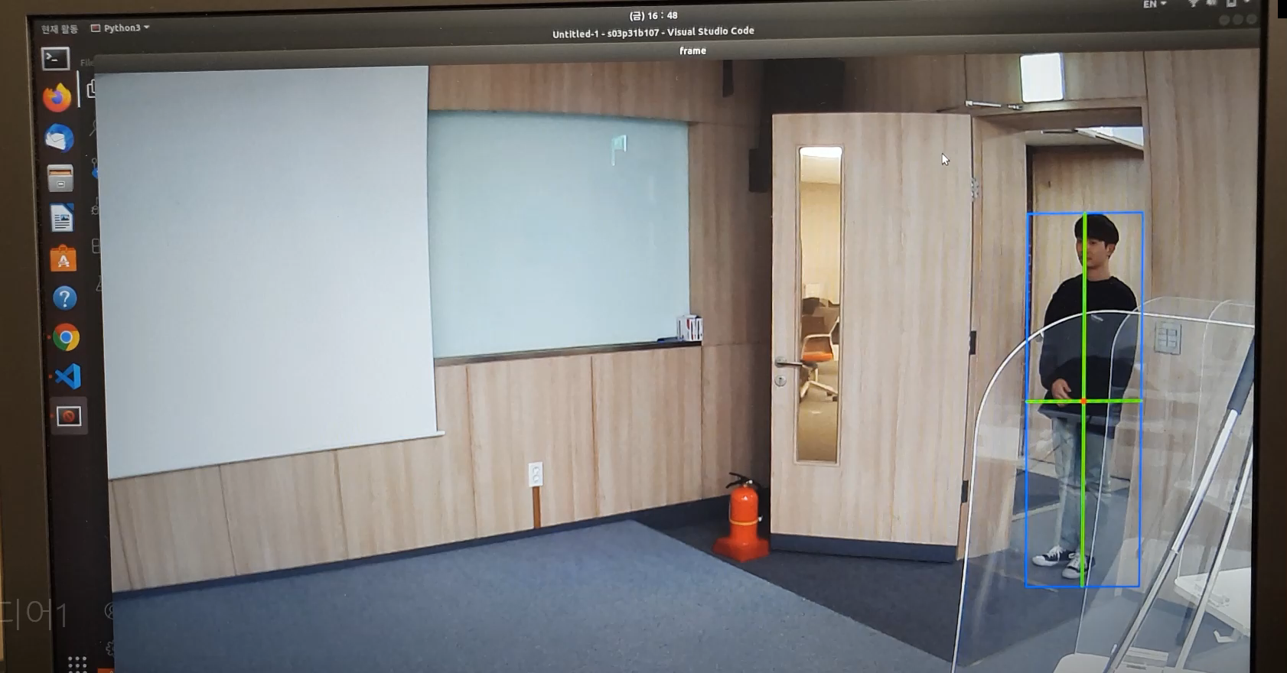
04
핵심기술
객체 탐지
YOLO v2
DarkNet
Notes:
세 번째, 객체탐지입니다.
객체 탐지를 위해 실시간 처리에 특화된 YOLO 모델을 사용하였고 다음과 같이 매장 내 사람을 포착할 수 있는 기술을 구현하였습니다.
이는 회원가입 된 고객이 키오스크 앞에 도착할 경우, CCTV가 고객의 아이디를 키오스크에 전달하여 자동으로 로그인을 할 수 있게 해주었습니다

Slide 18
04
기대효과
Notes:
키완얼 서비스의 기대효과는 다음과 같습니다

Slide 19




기대 효과
결제
핸드폰과 지갑없이
얼굴 하나로!
무인 점포
종합 관제 시스템
방문 체크
Notes:
먼저, 얼굴인식을 통한 출입 통제는 무인 점포로의 손쉬운 변화와 그 관제 시스템에 이득을 가져다 줄 것이라고 생각합니다.
또한, 고객은 방문부터 결제까지 핸드폰과 지갑없이 얼굴만으로 모든 매장 이용이 가능하게 될 것입니다.

Slide 20


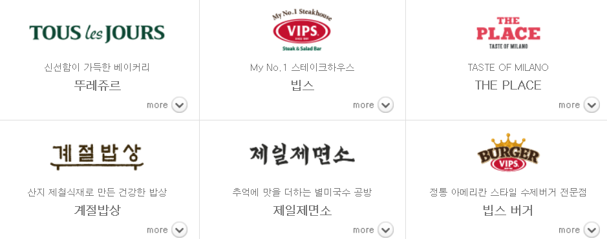
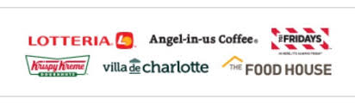
기대 효과
추천 퀄리티 ↑
Notes:
마지막으로 하나의 음식점이 아닌 CJ푸드빌, 롯데GRS와 같이 계열사 단위로 서비스가 확장될 경우, 더 다양해진 데이터를 토대로 퀄리티 높은 추천이 가능해질 것입니다.

Slide 21

















04
기술 스택
Cloud Service
CI/CD
Team Collaboration Tool
API
Software
Web Framework
Server Framework
Packege Management
Library
Language
Database
Source Code Management

Slide 22
















04
Web Architecture
https://k3b107.p.ssafy.io
https://lab.ssafy.com/
Front-End
Back-End
VUE
BootStrap
JPA
REST
Python
Web Server
Web Application Server
Tomcat
Notes:
웹 아키텍처는 다음과 같습니다.

Slide 23
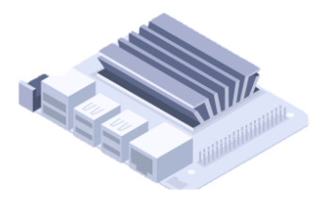
04
Embedded System
Back-End
Python
Notes:
젯슨에서는 얼굴인식한 아이디를 받아 DB에 저장한 후, 자바에서 파이썬을 호출하여 YOLO 모델을 활용한 Object Tracking을 진행합니다.
그 후, Tracking된 고객이 키오스크 앞에 도착할 경우 웹서버에 아이디를 전달하여 키오스크를 사용하도록 구현하였습니다.

Slide 24
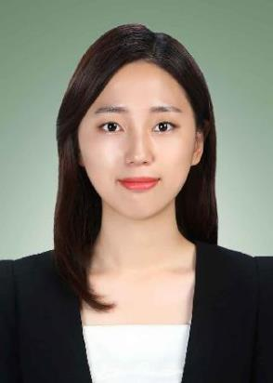
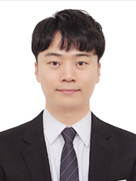
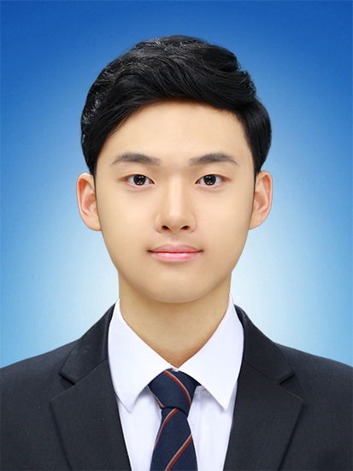
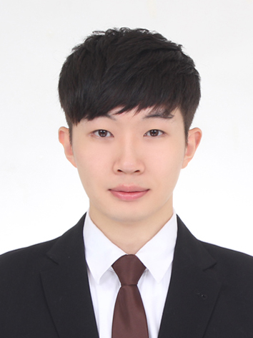
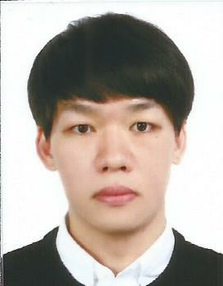
팀원 소개
박재림
김성웅
이진용
박수철
이동현
팀장/ 백엔드
백엔드
백엔드
프론트엔드
프론트엔드
얼굴인식
객체 탐지
서버 / 디버깅
서버 / 키오스크
API 및 회원관리
Notes:
저희 7팀 서로서로 학하서로의 팀원은 총 5명입니다.
팀장 박재림은 얼굴인식을 진행하였고,
팀원 김성웅은 객체탐지를 구현하였습니다.
또한, 이진용 팀원은 서버관리와 전체적인 디버깅을 총괄하였습니다.
박수철 팀원은 서버와 키오스크 구현을 맡았습니다.
마지막으로 이동현 팀원은 카카오 api구현 및 회원관리 부분을 맡아 개발을 진행하였습니다.

Slide 25
감사합니다
Notes:
감사합니다.

Slide 26
질문
Notes:
질문 받아용~

